Slide 1
Clase 261 — Seguridad de Android: arquitectura
parte 13 seguridad movil iot e inalambrica
Programa de Ciberseguridad Moderna

Slide 2
🎯 Objetivo
• Comprender el modelo de seguridad de Android de extremo a extremo —desde el kernel Linux y SELinux hasta el sandbox de aplicaciones, el modelo de permisos y el almacenamiento de claves— para poder…

Slide 3
📚 Resultados de aprendizaje
• Al finalizar, el alumno podrá:
• Explicar las capas de la pila Android (kernel, HAL, ART, framework, apps) y su rol de seguridad.
• Describir cómo el sandbox por UID y SELinux aíslan aplicaciones entre sí.
• Analizar el modelo de permisos (install-time, runtime, permisos peligrosos) y sus abusos.
• Identificar dónde y cómo Android almacena secretos (Keystore, SharedPreferences, cifrado de disco).
• Enumerar los componentes de una app (Activities, Services, Broadcast Receivers, Content Providers) y su exposición.
• Evaluar el impacto de rootear un dispositivo sobre las garantías del modelo.

Slide 4
🗺️ Temas
• 1 — Pila Android y arranque verificado
• 2 — Sandbox por UID y SELinux
• 3 — Modelo de permisos
• 4 — Componentes de aplicación e IPC (Intents)
• 5 — Android Keystore y almacenamiento
• 6 — Firma de APK y actualización
• 7 — Root y su impacto en el modelo

Slide 5
🧠 Explicación en profundidad
• Android asigna normalmente un UID Linux distinto a cada aplicación. El kernel separa procesos y archivos; SELinux añade control obligatorio; el framework media permisos e IPC; y Verified Boot protege…
• Una Activity, Service, BroadcastReceiver o ContentProvider puede abrir una frontera mediante Binder. Declarar un permiso no basta si el componente queda exportado sin necesidad o confía en datos del…
• Keystore permite crear claves no exportables y, según dispositivo y configuración, respaldadas por hardware. Esto no significa que todo dato cifrado quede seguro: el proceso autorizado puede pedir…
• Una app guarda informes en su directorio privado, pero exporta un ContentProvider que acepta cualquier identificador. El sandbox funciona exactamente como fue diseñado: otra app no lee archivos…

Slide 6
📔 Glosario operativo
• Término — Definición útil
• UID de aplicación — Identidad Linux usada para aislar procesos y archivos.
• Binder — Mecanismo principal de IPC en Android.
• Componente exportado — Punto de entrada accesible desde otras aplicaciones según manifiesto y permisos.
• Verified Boot — Cadena de verificación de integridad de componentes de arranque.
• Keystore — Servicio para claves y operaciones criptográficas con opciones de respaldo hardware.

Slide 7
✅ Criterio de dominio
• El alumno domina la arquitectura cuando sigue una solicitud desde otra app hasta el recurso, identifica qué capa decide, explica los límites de sandbox y Keystore y propone una prueba verificable…

Slide 8
📖 Definiciones y características
• Sandbox de aplicación: cada app corre con un UID Linux único; el kernel impide que una acceda a los ficheros de otra. Característica clave: aislamiento por proceso, no por confianza en el código.
• SELinux (enforcing): control de acceso obligatorio (MAC) que confina incluso a root mediante políticas. Característica: reduce el impacto de una escalada.
• Permiso peligroso (dangerous): permiso que da acceso a datos privados (contactos, ubicación, cámara) y requiere consentimiento del usuario en runtime desde Android 6. Característica: revocable por el…
• Android Keystore: servicio para crear y usar claves con restricciones; algunas pueden estar respaldadas por TEE o StrongBox. Característica: el material configurado como no exportable se usa mediante…
• Content Provider: componente que expone datos estructurados vía URI content://. Característica: si está exported sin permisos, otras apps leen sus datos.
• APK signing (v2/v3): firma del paquete que garantiza que no fue alterado desde su publicación. Característica: la clave del desarrollador ancla la identidad de la app.

Slide 9
🧰 Herramientas y preparación
• Android Studio + AVD (emulador) o un dispositivo físico de pruebas de tu propiedad.
• adb (Android Debug Bridge), incluido en platform-tools.
• Emulador con imagen Google APIs (no Play Store) para obtener acceso root fácilmente.
• Opcional: dispositivo con Magisk para root en hardware real, solo en equipo propio.

Slide 10
🧪 Laboratorio guiado
• Levanta un AVD con API 30+ e imagen Google APIs. Arráncalo desde Android Studio o con emulator -avd <nombre> -writable-system.
• Inspecciona el sandbox: instala una app de prueba y localiza su UID: adb shell pm list packages -U | grep <paquete>. Observa que su directorio /data/data/<paquete> no es legible por otras apps.
• Revisa SELinux: ejecuta adb shell getenforce. Consulta el contexto de un proceso con adb shell ps -Z.
• Enumera permisos de una app instalada: adb shell dumpsys package <paquete> | sed -n '/requested permissions/,/install permissions/p'.
• Examina componentes exportados: extrae el APK (adb shell pm path <paquete> + adb pull) y ábrelo con aapt dump xmltree base.apk AndroidManifest.xml buscando android:exported="true".
• Explora el Keystore: con una app de ejemplo que genere una clave, observa que el material no aparece en el sistema de ficheros de la app.
• Rootea el emulador: adb root (en imágenes de ingeniería) y comprueba cómo ahora adb shell accede a /data/data/ de cualquier app: constata que el root anula el sandbox.

Slide 11
✍️ Ejercicios
• Dibuja un diagrama de la pila Android indicando en qué capa vive cada control de seguridad.
• Lista cinco permisos "peligrosos" y explica qué dato o hardware protege cada uno.
• Compara SharedPreferences en claro vs. EncryptedSharedPreferences y di cuándo usar cada uno.
• Identifica en un APK real (propio) todos los componentes exported y clasifica su riesgo.
• Explica con tus palabras por qué SELinux mitiga una vulnerabilidad de escalada a root.
• Investiga la diferencia entre TEE y StrongBox para el respaldo del Keystore.

Slide 12
📝 Reto verificable
• Toma una app de prueba (por ejemplo, una que tú compiles) y produce un inventario de superficie de ataque local: tabla con todos sus componentes, su estado exported, permisos requeridos y dónde…

Slide 13
⚠️ Errores comunes
• adb: no devices/emulators found — El servidor adb no ve el AVD; reinícialo con adb kill-server && adb start-server
• adbd cannot run as root in production builds — Imagen Play Store; usa una imagen Google APIs o de ingeniería
• Permission denied al leer /data/data — El sandbox lo impide sin root; usa un AVD rooteable
• getenforce devuelve Permissive — Imagen de desarrollo; en producción SELinux está en Enforcing
• Manifiesto ilegible tras apktool — Falta reconstruir recursos; usa aapt dump xmltree sobre el APK original

Slide 14
❓ Preguntas frecuentes
• ❓ ¿El sandbox de Android me protege aunque instale una app maliciosa?
• Limita su acceso a otras apps y al sistema, pero la app maliciosa sigue pudiendo abusar de los permisos que le concedas y de componentes mal expuestos por otras apps.
• ❓ ¿Rootear cambia el modelo de seguridad?
• Sí. Introduce autoridad y software que pueden eludir controles y puede alterar garantías de arranque, según método y dispositivo. En laboratorio facilita observación, pero las conclusiones deben…
• ❓ ¿Dónde deberían guardarse las claves criptográficas de una app?
• En Android Keystore con las restricciones apropiadas y respaldo hardware cuando el dispositivo lo ofrezca. SharedPreferences puede almacenar configuración no secreta, pero no material de clave en…

Slide 15
🔗 Referencias
• OWASP MASTG — Android Platform Overview: <https://mas.owasp.org/MASTG/0x05a-Platform-Overview/>
• Android Security Model (documentación oficial): <https://source.android.com/docs/security>
• Android Keystore System: <https://developer.android.com/training/articles/keystore>
• The Mobile Application Hacker's Handbook, cap. Android — Chell, Erasmus, Colley, Whitehouse.

Slide 16
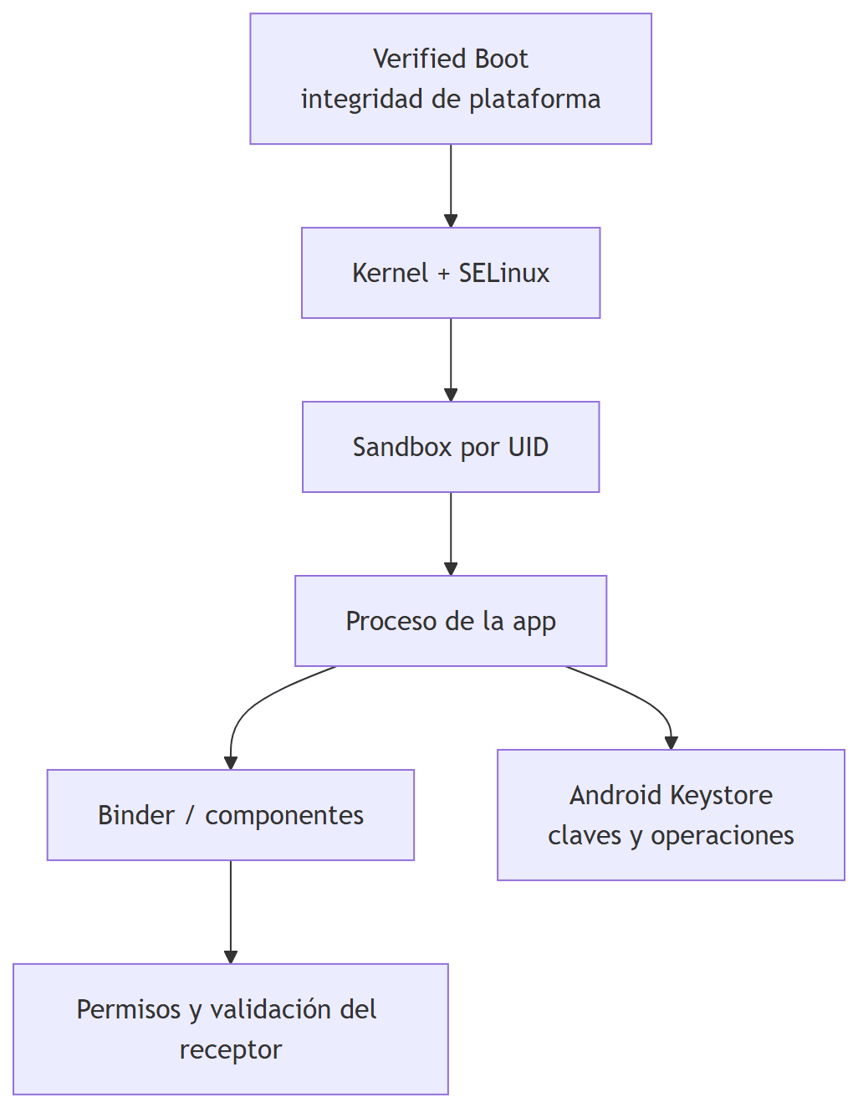
Diagrama de la clase

